Slide 1

Ministerio de Salud y Protección Social
República de Colombia

Slide 2

“Territorios y políticas públicas”
La gestión territorial de las políticas sociales y las políticas de salud: enfoque complementario y convergente
“Modelo Integral de Atención en Salud - MIAS”
Madrid – España
Octubre 2015

Slide 3
COLOMBIA
Generalidades

Slide 4
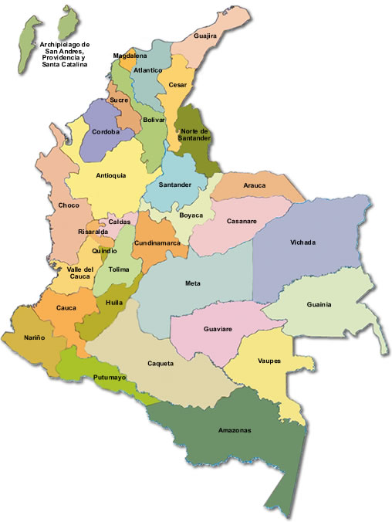
Colombia un país de contrastes
Mar Caribe
Extensión territorial: 1.141.748 Kms2
Venezuela
División política
Departamentos | 32
Distritos | 5
Municipios | 1123
6 Regiones naturales: | Andina Caribe Pacifica Orinoquía Amazonia Insular
Océano Pacifico
Ecuador
Brasil
Perú
Fuente: Instituto Geográfico Agustín Codazzi

Slide 5
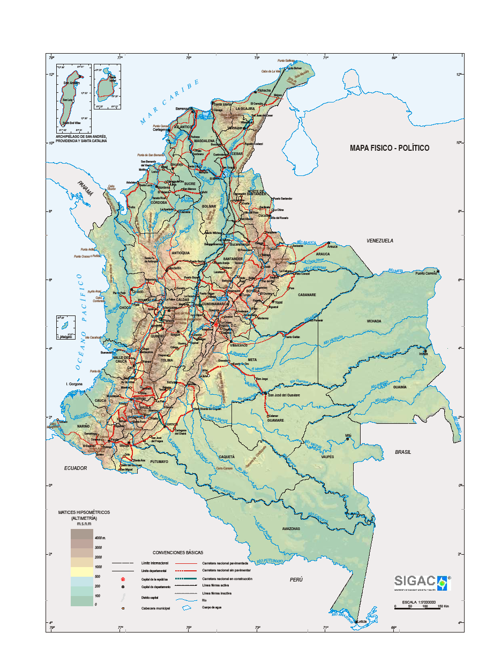
Colombia un país de contrastes
Clima
No hay estaciones
Las variaciones climáticas dependen
de la altitud respecto al nivel del mar:
Zona montañosa de los Andes
Zona Costera
Nieves perpetuas
Llanos orientales
Selva Amazónica
Fuente: Censo DANE 2005

Slide 6
Colombia un país de contrastes
Mar Caribe
Venezuela
Habitantes 2015 | 48,203,405
Hombres | 49.2%
Mujeres | 50.8%
Población Urbana | 76.4%
Rural | 23.6%
Océano Pacifico
Ecuador
Brasil
Perú
Fuente: Proyecciones Censo DANE 2005, para 2015

Slide 7


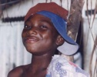

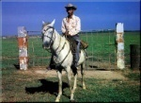


Colombia un país de contrastes
Mar Caribe
Venezuela
Razas
Mestiza | 86.0%
Negra | 10.6%
Indígena | 3.4%
ROM (Gitanos) | 0.01%
Océano Pacifico
Brasil
Perú
Fuente: Censo DANE 2005

Slide 8
COLOMBIA
Descentralización

Slide 9
Descentralización
administrativa
Transferencia de responsabilidades ó competencias a departamentos o municipios, que antes eran asumidas por la Nación
Ley 10 de 1990
Constitución política de 1991
Ley 100 de 1993
Ley 136 de 1994
Ley 617 de 2000
Ley 715 de 2001
Ley 1122 de 2008
Ley 1438 de 2011
Ley 1450 de 2011 (Plan de Desarrollo)
Ley 1454 de 2011 (Ordenamiento Territorial)
Ley 1164 de 2011 (Talento Humano en salud)
Ley 1530 de 2012 (Ley de Regalías)
Ley 1617 de 2013 (Ley de Distritos)
Ley 1751 de 2015 (Ley Estatutaria de la Salud)
Ley 1753 de 2015. (Plan Nacional de Desarrollo)
Notes:
9
Reorganización del Sistema Nacional de Salud
Traslada competencias de la Nación a los departamentos, distritos y municipios
Municipios: dirección y prestación de servicios de salud del primer nivel de atención, que comprende los hospitales locales, los centros y puestos de salud
Departamentos y distritos: dirección y prestación de los servicios de salud del segundo y tercer nivel de atención que comprende los hospitales regionales, universitarios y especializados
Constitución política
Articulo 49. Los servicios de salud se organizarán en forma descentralizada, por niveles de atención y con participación de la comunidad
Artículo 287. Autonomía territorial como un derecho
Articulo 356. Distribución de recursos y competencias
Artículo 64. Deber del Estado de promover el acceso a la seguridad social
Distribución de competencias y recursos - Ley 60 de 1993
Definición de criterios para la distribución de recursos (Situado fiscal)
Precisa competencias de municipios, distritos y departamentos en función de la Ley 10 de 1990

Slide 10
Mar Caribe
Venezuela
Municipio
Océano Pacifico
De acuerdo con la Legislación los Departamentos y municipios son autónomos para el manejo de los recursos del sector Salud
Ecuador
Brasil
Perú

Slide 11
COLOMBIA
Aspectos Demográficos

Slide 12
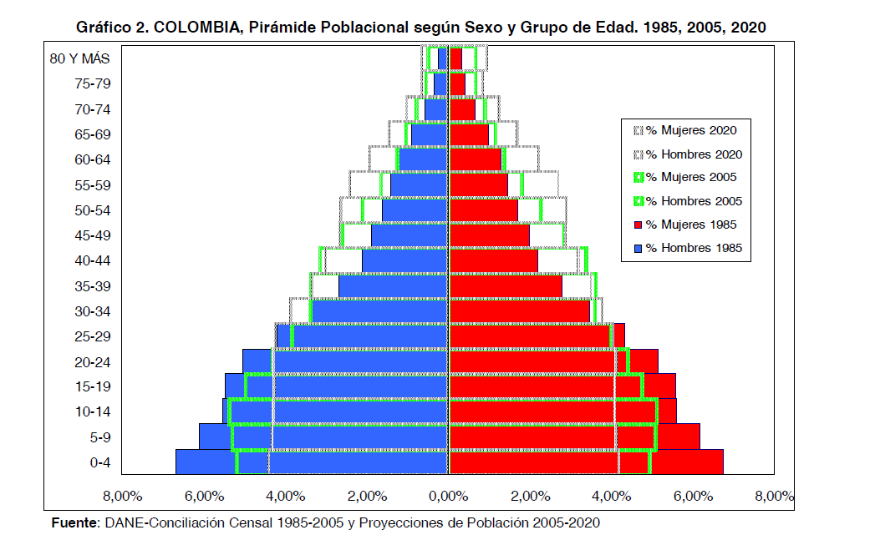
Estructura de la población según grupos de edad y sexo. Colombia, 1985 – 2005 – Proyecciones 2020

Slide 13
Envejecimiento
Esperanza de vida según sexo. Colombia 1985-2005
Periodo | Hombres | Mujeres | Total
1985-1990 | 64,65 | 71,52 | 67,99
1990-1995 | 65,34 | 73,37 | 69,25
1995-2000 | 67,07 | 74,95 | 70,90
2000-2005 | 69,00 | 76,31 | 72,56
2005-2010 | 70,34 | 76,27 | 73,23
2010-2015 | 70,95 | 77,10 | 73,95
Fuente: DANE Conciliación Censal, Colombia estimación de la Mortalidad 1985-2005

Slide 14
Colombia es un país diverso
Su población está empezando a envejecer, está concentrada en las ciudades, con una transición demográfica desigual: Algunas regiones terminaron la transición y otras están en proceso, manteniendo tasas de mortalidad y fecundidad elevadas, frente a otras de gran desarrollo, lo anterior, en directa relación con los indicadores socioeconómicos.

Slide 15
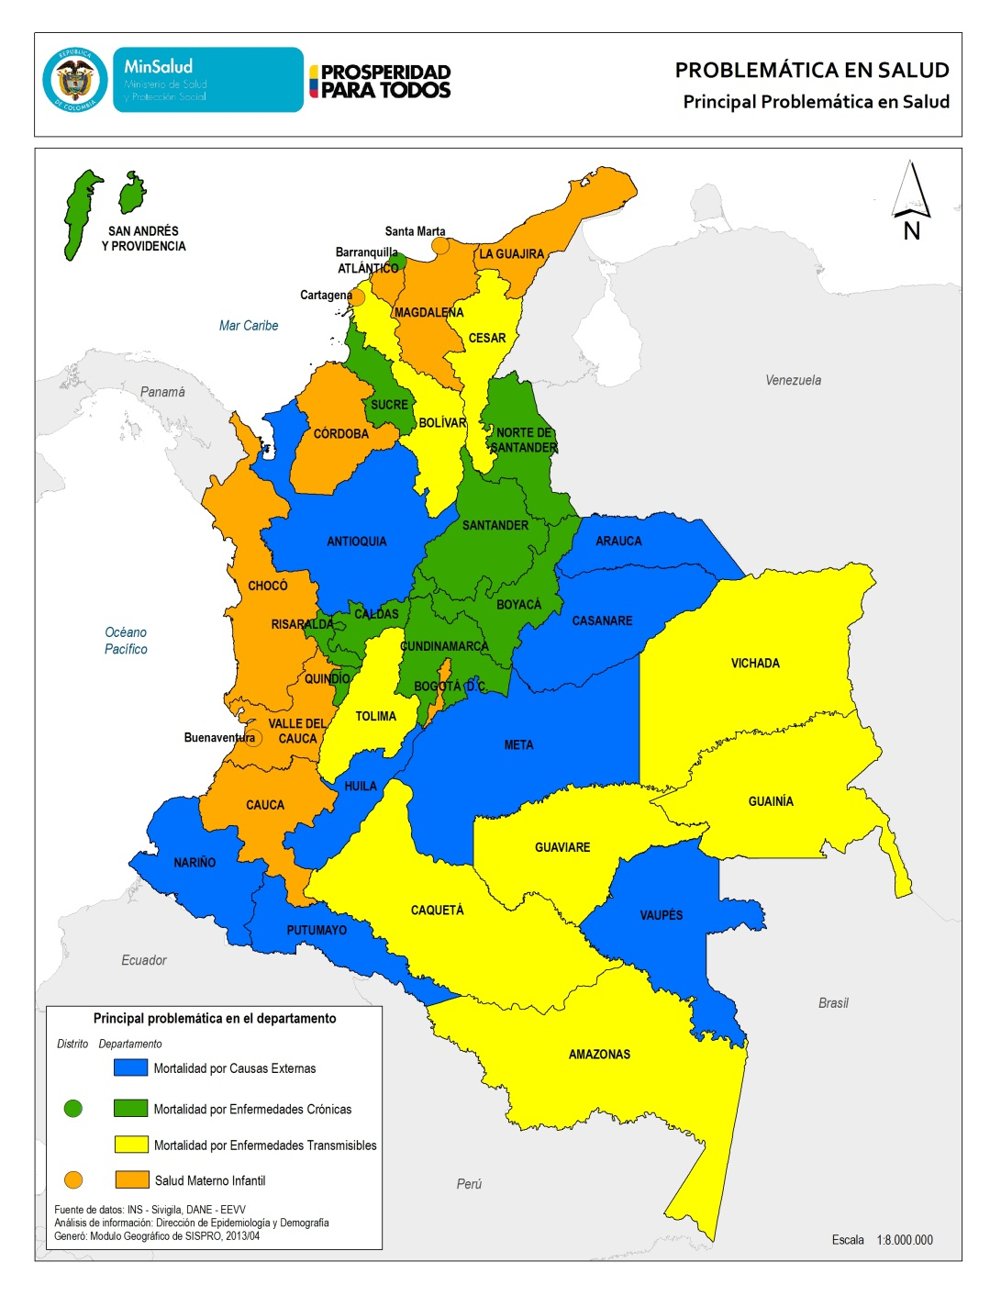
Patrón geográfico por grupo de causas
Colombia 2012
Fuente: Bodega de Datos del SISPRO - ENSIN, ENSM, ENS

Slide 16
COLOMBIA
Sistema General de Seguridad Social en Salud (SGSSS)

Slide 17


Cobertura muy cercana a la universalización (97%)
46,3 millones de afiliados
Todos los colombianos con el mismo plan de beneficios
Fuente: BDUA, Septiembre 2015
Notes:
Cobertura:
21.267.181 afiliados en el Régimen Contributivo, 23.224.765 en el Régimen Subsidiado y 1.871.614 afiliados bajo el régimen de excepción. Para un total de 46´222.116.
En 1993 solo una cuarta parte de la población tenía algún tipo de protección financiera. Hoy estamos muy cerca a la universalización
La mayor cobertura se tradujo en una disminución sustancial de la desigualdad entre ricos y pobres y entre habitantes de zonas urbanas y rurales: la afiliación en el 20% más pobre de la población pasó de 4% en 1993 a 89,8% en 2013. Así mismo, la afiliación en las zonas rurales pasó de 7% en 1993 a 90,9% en 2013.

Slide 18
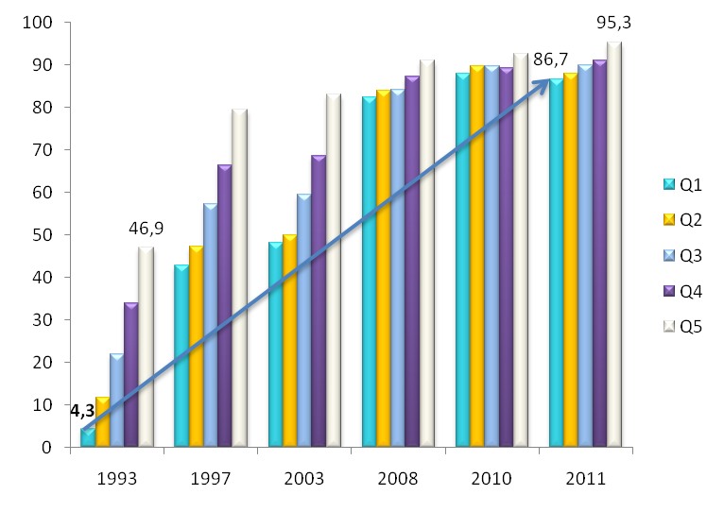
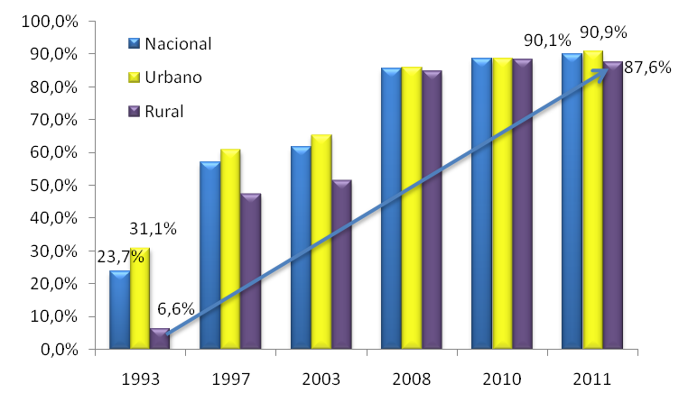
Avances en cobertura
Afiliación por quintiles (ingreso per cápita del hogar)
Afiliación según zona geográfica
Cobertura = equidad
Fuente: ECV, cálculos MPS

Slide 19
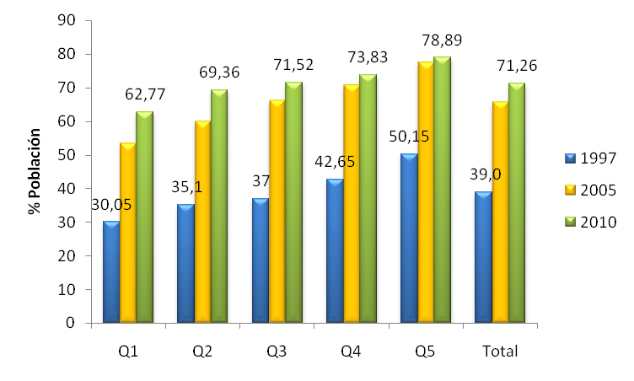
Avances en cobertura
+ Cobertura = mayor acceso a consulta por prevención
La consulta por prevención creció 83% entre 1997 y 2010.
Principalmente, por el incremento del 109% en el quintil más pobre de la población.
Fuente: ENDS y ECV, cálculos MPS

Slide 20
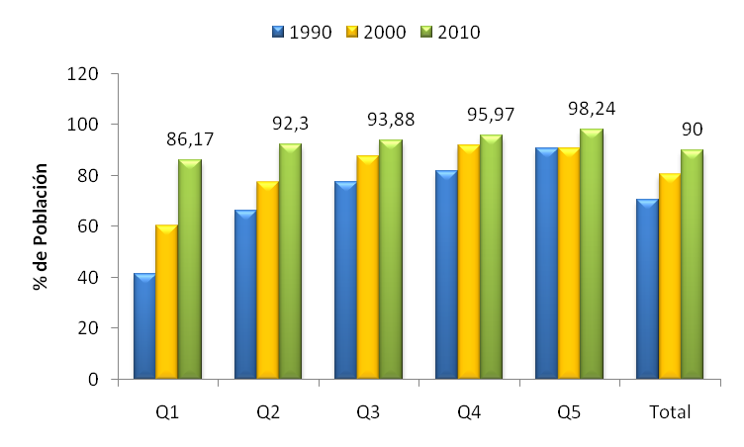
Mayor control prenatal
Avances en cobertura
El porcentaje de mujeres con un mínimo número de controles (al menos cuatro) pasó de un 70% en 1990 a 90% en 2010. A su vez, en el quintil 1, la proporción pasó de 41.5% a 86.2% en el mismo período.
Fuente: ENDS , cálculos MPS

Slide 21
COLOMBIA
Resultados en salud

Slide 22




Salud
Acceso para todos los colombianos
Resultados en salud
Disminución sostenida en la mortalidad infantil (< 1 año) y en la niñez (< 5 años).
Nuevas vacunas: neumococo, hepatitis A, tosferina acelular gestantes, VPH y varicela.
Contamos con el plan de inmunización gratuito más completo y moderno de las Américas
Libres de sarampión y rubéola
Líderes en América en la estrategia de erradicación de la malaria

Slide 23
Mayor cobertura: Menor desigualdad
La mayor cobertura se tradujo en una disminución sustancial de la desigualdad entre ricos y pobres, y entre habitantes de zonas urbanas y rurales:
La afiliación en el 20% más pobre de la población pasó de 4% en 1993 a 89,8% en 2013.
La afiliación en las zonas rurales pasó de 7% en 1993 a 90,9% en 2013.

Slide 24
Colombia, Trasciende el enfoque medicalizado de la salud, al realizar el abordaje desde los determinantes sociales, para entender las diferentes configuraciones de vulnerabilidad.
Se avanza en el análisis de trayectorias
Entiende la salud como el resultado de lo que hace el conjunto de la sociedad, sus instituciones públicas y privadas y los ciudadanos.

Slide 25
No es suficiente con tener acceso, es necesario tener servicios de salud con calidad, oportunidad y continuidad
Los retos del nuevo modelo de salud

Slide 26


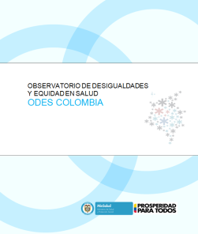


Avances
Visión sistemática para análisis de la EQUIDAD EN SALUD en Colombia: consenso actores
Necesidad de un marco para el monitoreo de la equidad en salud.
Lograr consensos en los significados de equidad en salud, desigualdades, inequidades…
Una visión sistemática de la equidad es requerida.
Priorizar métodos para medición de desigualdades, poner en práctica y generar evidencia relevante

Slide 27

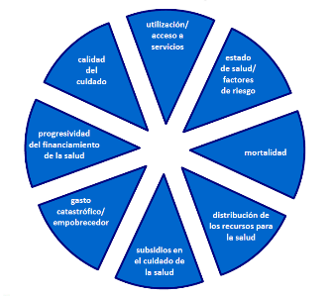



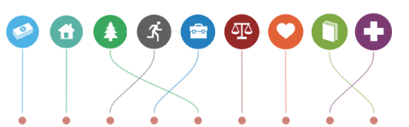







Marco estratégico: Comisión Intersectorial de Salud Pública en el Plan Decenal de Salud Pública 2012-2021 (enfoque de DSS y metas relacionadas por sector)
Avances
18
1
1
2
18
1
Salud en Todas las Políticas = Equidad para todos
9
7
1
18
118 Metas Transectoriales
1
5

Slide 28
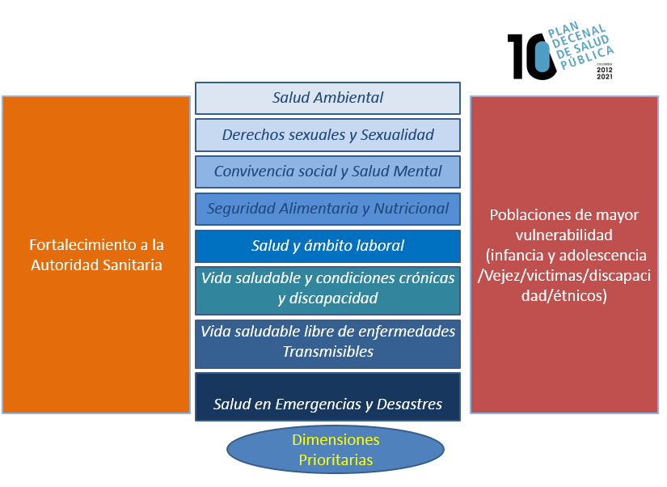
Avances
Marco estratégico: Plan Decenal de Salud Pública
2012-2021
Visión:
lograr al 2021 PAZ, EQUIDAD y DESARROLLO
Tres grandes objetivos estratégicos:
1 Goce efectivo de Derechos
2 Mejorar condiciones de vida
3 Cero tolerancia con mortalidad y discapacidad evitables
Tres grandes fines
1 Alcanzar la equidad
2 Afectar positivamente los DSS
3 Mitigar impactos carga de enfermedad

Slide 29

Adaptación al territorio: Estrategia PASE A LA EQUIDAD EN SALUD
Avances
Marco estratégico
Marco operativo
Objetivos
Metas
Estrategias
Intervenciones
Línea operativa 1
Promoción de la salud
Salud Ambiental
Sexualidad y derechos sexuales y reproductivo
convivencia social y salud mental
Seguridad alimentaria y nutricional
Salud y ámbito laboral
Vida saludable y condiciones crónicas
Vida saludable y enfermedades Transmisibles
Línea operativa 2
Gestión del riesgo en salud
Poblaciones de mayor vulnerabilidad
(infancia y adolescencia /Vejez/victimas/discapacidad/étnicos)
Autoridad Sanitaria
Salud en emergencias y desastres
Línea operativa 3
Gestión de la salud pública
Actores
Recursos por competencias

Slide 30

Marco Operativo
Modelo de Atención

Slide 31
ATENCIÓN PRIMARIA EN SALUD
Privilegia la: salud, promoción, intersectorialidad, capacidad resolutiva en los servicios básicos
SALUD FAMILIAR Y COMUNITARIA
Atención continua, integral enfocada en el ciudadano y su familia. Continuidad de la atención de lo básico a lo especializado. Complementariedad de la red sanitaria y social. Intersectorial y participativa
CONTEXTO POBLACIONAL Y DIFERENCIAL
Población y territorio: metrópoli, suburbano, rural, disperso, área d gestión sanitaria
GESTION INTEGRAL DEL RIESGO
Anticiparse, mitigar o superar un daño. Acciones integrales intra y extrasectoriales
Diferencial: indígenas, desplazados,
MARCO DE
REFERENCIA

Slide 32
Marco Operativo del Modelo
1
2
3
4
5
6
7
8
9
10
Operación de redes integradas de servicios
Fortalecimiento del prestador primario
Implementación de rutas de atención (PIC-POS)
Grupos poblacionales y grupos de riesgo
Intervenciones por entornos
Territorialización del modelo
Alineación del sistema de incentivos
Gestión del riesgo en salud desde el asegurador
Adecuación de requerimientos y procesos
de información SISPRO
Redefinición del modelo de planeación,
Seguimiento y evaluación
Notes:
A medida que se avance en la presentación, aparecerá cada uno de los 10 principios del marco.
1- Territorialización del modelo
2- Intervenciones por entornos
3- Grupos poblacionales y grupos de riesgo
4- Implementación de rutas PIC-POS
5- Fortalecimiento del prestador primario
6- Operaciones de redes integradas de servicios
7- Gestión del riesgo en salud desde el asegurador
8- Alineación del sistema de incentivos
9- Adecuación de requerimientos y procesos de información SISPRO
10- Redefinición del modelo de planeación, seguimiento y evaluación

Slide 33
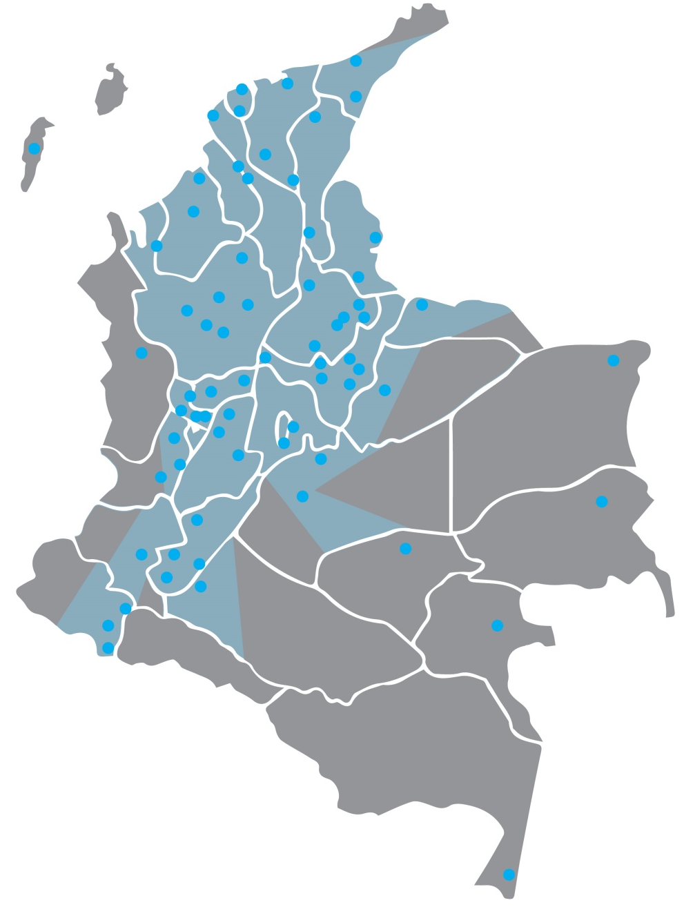
1
Territorialización del modelo
Zona Dispersa
Centros Urbanos
Alta Ruralidad

Slide 34
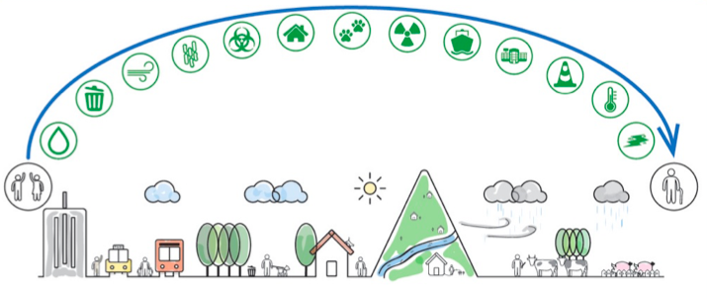
2
Intervenciones por Entornos
{familiares, sociales e institucionales}
CURSO DE VIDA
Entornos familiares, sociales
HOGAR
EDUCATIVO
COMUNIDAD-Espacio público
LABORAL
INSTITUCIONAL
CONTEXTO
TERRITORIAL
Centros Urbanos
Alta Ruralidad
P. Dispersa

Slide 35
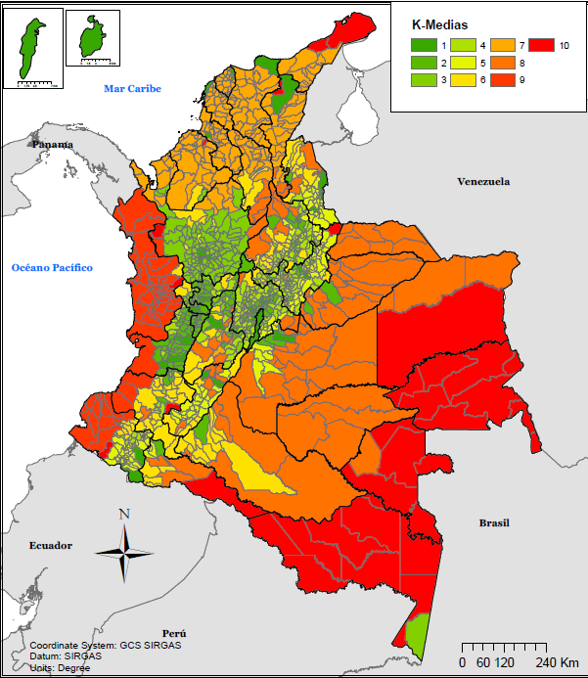
Zonas homogéneas a partir de determinantes
Determinantes
De contexto
Ambiente
Cultura
Demografía
Economía
Educación
Institucional
Servicios públicos
Transporte
Vivienda
Directos de la salud
Oferta
Demanda(morbilidad – mortalidad)
Indicadores resultado
Metodología: Conglomerados a partir de técnicas estadísticas multivariadas: k-medias
Fuente: Estudio sobre la Geografía Sanitaria de Colombia: Zonificación para Políticas Públicas en Salud, MSPS
Notes:
Grupos homogéneos en los cuales los determinantes (de contexto y directos) son comparables y por ende en cada grupo una misma política pública se espera que tenga resultados iguales.

Slide 36
Grupos Poblacionales y de riesgo
3
Necesidades y Problemas
Entidad Territorial
Aseguradores
ASIS
CPI
Caracterización de Población Afiliada
Población General
Conglomerado Poblacional
Plan Poblacional
Plan Individual
RESPONDER COMPRENDER IDENTIFICAR
PLAN TERRITORIAL DE SALUD

Slide 37
4
Rutas de Atención Integral
{1}
Es el flujo regulado del usuario a lo largo del continuo de la atención integral
{2}
Adaptada a las particularidades de un territorio y población
{3}
Especifica hechos o acontecimientos clave del ciclo de la atención (hitos)
{4}
Determina intervenciones colectivas e individuales
(promoción, prevención primaria, secundaria y terciaria)
{5}
Define estrategias y acciones, a desarrollar por la comunidad y
las instituciones de salud y de otros sectores
{6}
Incorpora normas técnicas, administrativas, protocolos y guías de práctica clínica
Notes:
Numero 4.
Ajustar

Slide 38
Prestador Primario
5
Comunidad
Puesto de salud
Prestador
Complementario
Unidad básicas de organización social - entornos
Médicos y agentes tradicional
Centro
de salud
Saneamiento básico
Agricultura
Nutrición
Otros programas
Hospital de baja y mediana
complejidad
Odontólogo
Enfermera
Médico
Médico familiar
Nutricionista
Trabajador social
Aux. / téc. Farmacia
Otros – terapias Profesionales especializados en
salud familiar
Parteras
¿cuidadores?
Terapeutas
Psicólogo
Técnico Rx.
Bacterióloga
Auxiliares enfermería, salud pública
Prestador
Primario
Promotor –
gestor comunitario
EAPB-ET
Médico
Enfermera
Organizaciones sociales y comunitarias
Educación Ambiente
Vivienda
Infraestructura
Líderes comunitarios
Prestador
Complementario
Auxiliar de
Salud pública

Slide 39
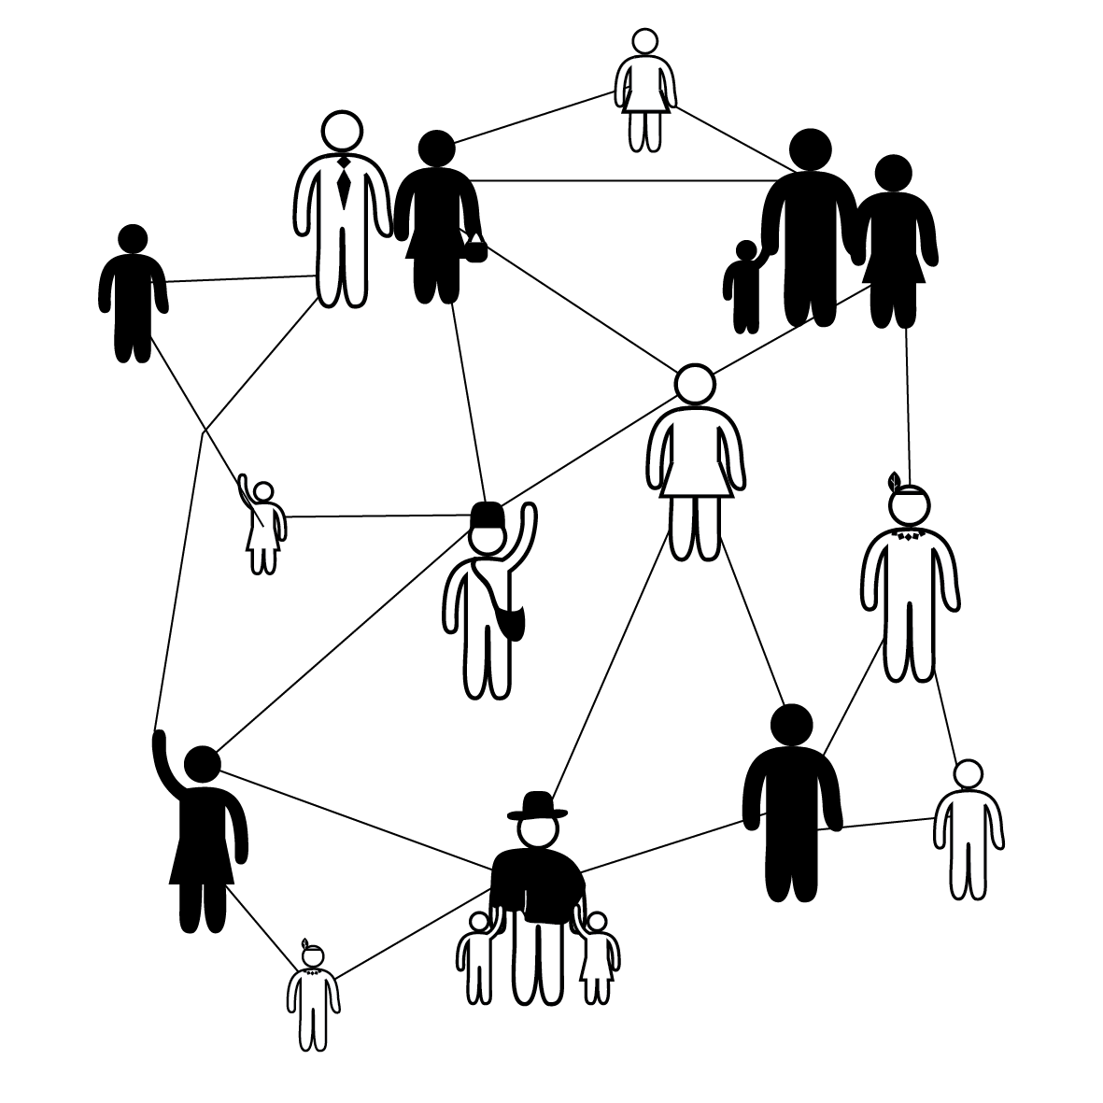
Operación de redes integradas de
Servicios de salud
6
DETERMINAR OFERTA
Servicios básicos y Especialidades básicas
Prestador
Complementario
AE
Prestadores Primarios
AE
Acción Intersectorial
AE
AE
AE
AE
Alta Especialidad

Slide 40


Gestión del riesgo en salud desde las aseguradoras
7
Capacidad para la gestión del riesgo en salud
Riesgo primario
Coordinación con ET para disminuir incidencia de los eventos
Riesgo técnico
Gestión del proceso de atención
Sistemas de pago y modelo de contratación.
Seguimiento a los costos de atención
Capacidad para la gestión de los riesgos empresariales
Riesgos operacionales
Riesgos Generales.
Notes:
Más didáctica

Slide 41



Sistema de Incentivos
8
Resultados en salud
Sistema por pago orientados a resultados
Incentivos para Talento Humano
Incentivos a Usuarios
Notes:
$: Mejora de relaciones

Slide 42









Definición e integración de requerimientos y procesos de información
9
red
servidor
{}
Nuevo Modelo
Agentes
Planes
1
2
ETS
EPS
SNS
ONG
IPS
Otros
POS
PIC
SOAT
ECAT
Riesgos
3
4
RESULTADOS
EN SALUD
5
6
7
8
permite ver
Notes:
Los 8 pasos anteriores requieren procedimientos de información
Gráfico de las 8 anteriores : dibujo de información

Slide 43
Evaluación del Modelo
10
{1}
{2}
Implementación de cilos de calidad donde sea posible evaluar territorialmente los resultados y reorientar las estrategias de intervención
Definir un conjunto de acciones requeridas a cada agente para la generación de resultados

Slide 44
Valoración del apoyo de EUROsociAL
Posibles líneas de apoyo de EUROsociAL en salud Colombia
Implementación del MIAS según áreas definidas
Implementación de las rutas de atención
Territorialización del modelo
Rutas de Atención Integral
Es el flujo regulado del usuario a lo largo del continuo de la atención integral
Adaptada a las particularidades de un territorio y población
Especifica hechos o acontecimientos clave del ciclo de la atención (hitos)
Determina intervenciones colectivas e individuales (promoción, prevención primaria, secundaria y terciaria)
Define estrategias y acciones, a desarrollar por la comunidad y las instituciones de salud y de otros sectores
Incorpora normas técnicas, administrativas, protocolos y guías de práctica clínica
Zona Dispersa
Centros Urbanos
Alta Ruralidad

Slide 45
GRACIAS

